Slide 1
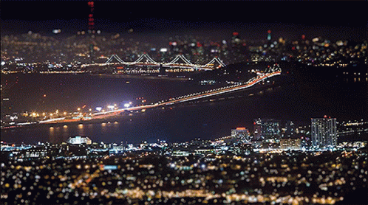
Δυναμικός Ηλεκτρισμός

Slide 2

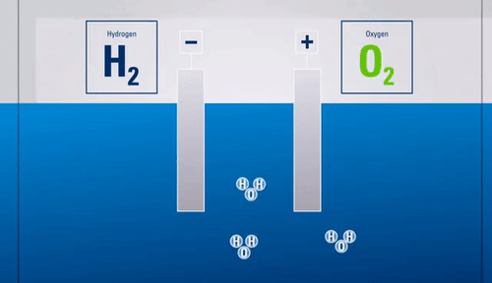



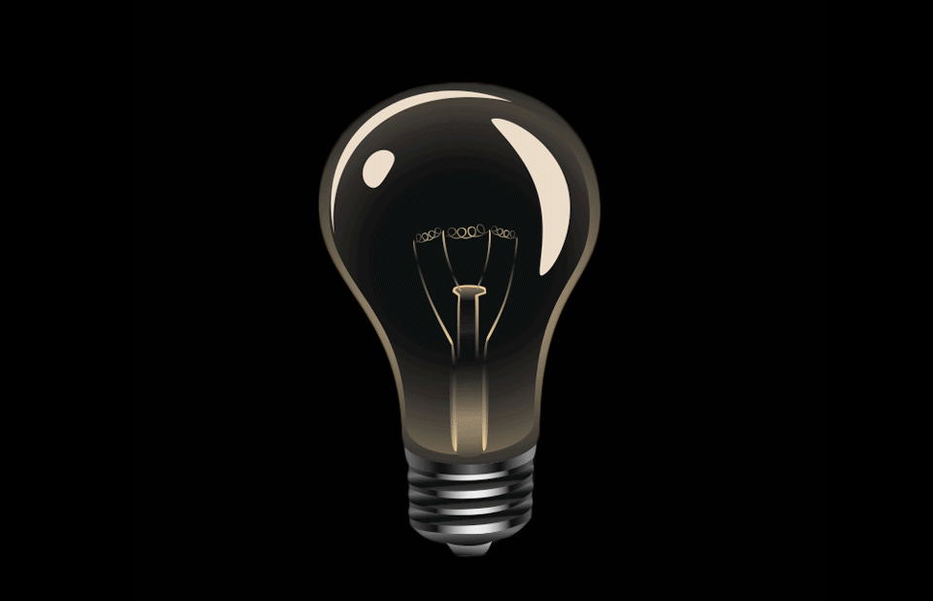



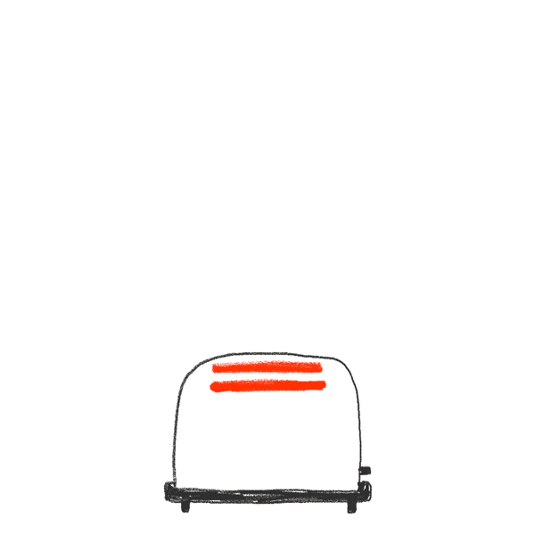
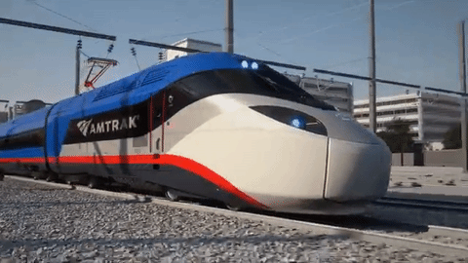
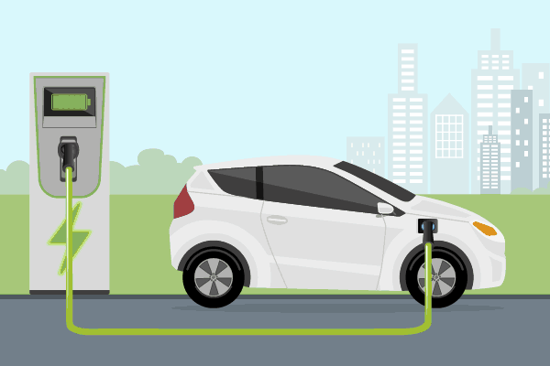

Τι κοινό υπάρχει στη λειτουργία όλων αυτών των συσκευών;

Slide 3

Το Ηλεκτρικό Ρεύμα
Σε όλες τις οικιακές συσκευές, στους ραδιοφωνικούς και τηλεοπτικούς πομπούς και δέκτες, στους ηλεκτρονικούς υπολογιστές, στα βιομηχανικά συστήματα διανομής ενέργειας, υπάρχουν ηλεκτρικά κυκλώματα. Αυτά τα κυκλώματα διαρρέονται από
ηλεκτρικό ρεύμα.

Slide 4
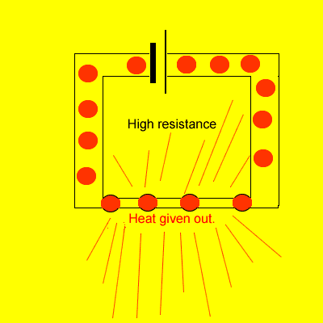
Το ηλεκτρικό ρεύμα μπορεί να προκαλέσει
Αύξηση θερμοκρασίας
Θερμικά φαινόμενα
Υψηλή αντίσταση
Εκπέμπεται
θερμότητα

Slide 5
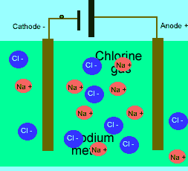
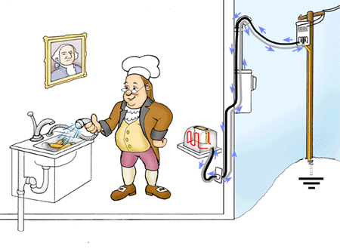
Hλεκτρόλυση,
Hλεκτροπληξία
Χημικά φαινόμενα
Βιολογικά φαινόμενα

Slide 6
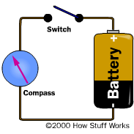
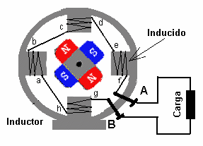
Εκτροπή μαγνητικής βελόνας,
Λειτουργία μοτέρ κλπ
Μαγνητικά φαινόμενα
Διακόπτης
Επαγωγή
Μαγνητική βελόνα
Πηγή
Επαγωγέας

Slide 7

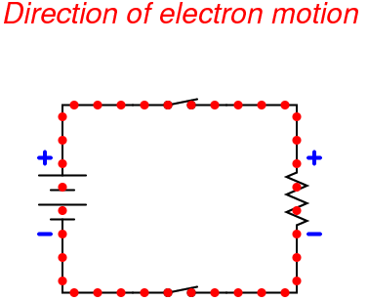
Και τι είναι το ηλεκτρικό ρεύμα;
Το ηλεκτρικό ρεύμα είναι κίνηση ηλεκτρικών φορέων μέσα σε αγωγούς.

Slide 8
Ποιοι μπορεί να είναι οι ηλεκτρικοί φορείς;
Φορείς του κινούμενου φορτίου είναι:
στα μέταλλα, ελεύθερα ηλεκτρόνια,
στους ηλεκτρολύτες, ιόντα,
στους αέριους αγωγούς, ιόντα
και ηλεκτρόνια.

Slide 9
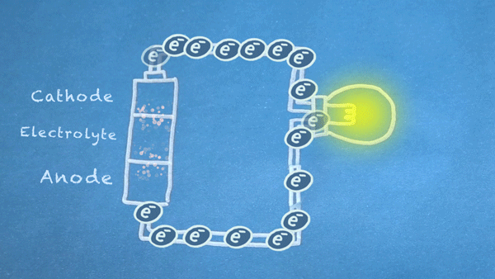
Και ποιος κατευθύνει τους ηλεκτρικούς φορείς;
Αυτό θα μπορούσε να γίνει με μια ηλεκτρική πηγή, π.χ. μια μπαταρία.
κάθοδος
ηλεκτρολύτης
άνοδος

Slide 10
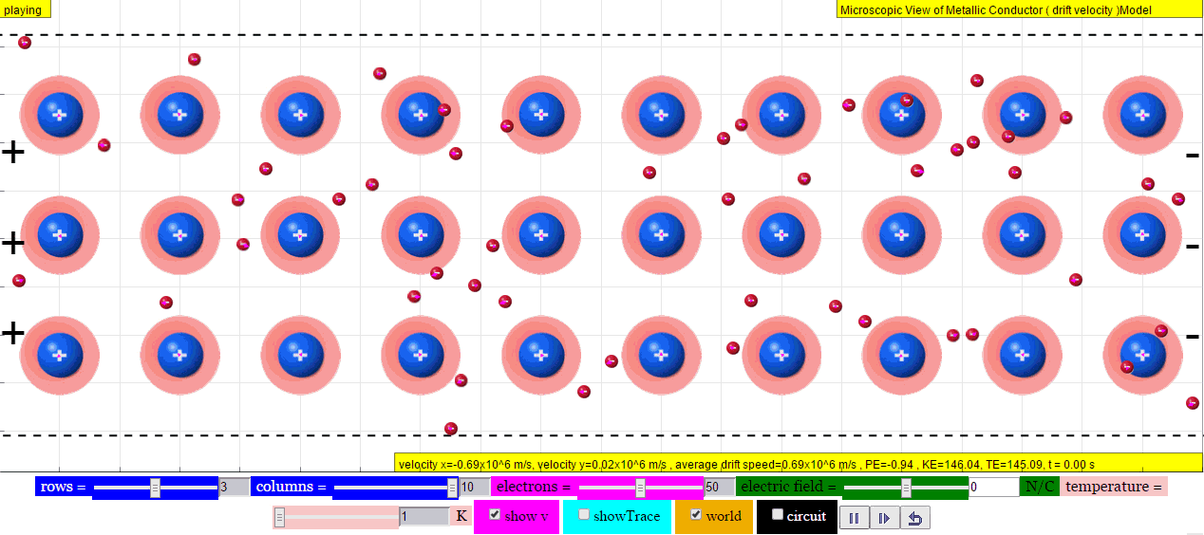
Αυτά υπάρχουν στον αγωγό, ως ελεύθερα ηλεκτρόνια
και κινούνται άτακτα.
Και που βρέθηκαν τα ηλεκτρόνια στον αγωγό;

Slide 11
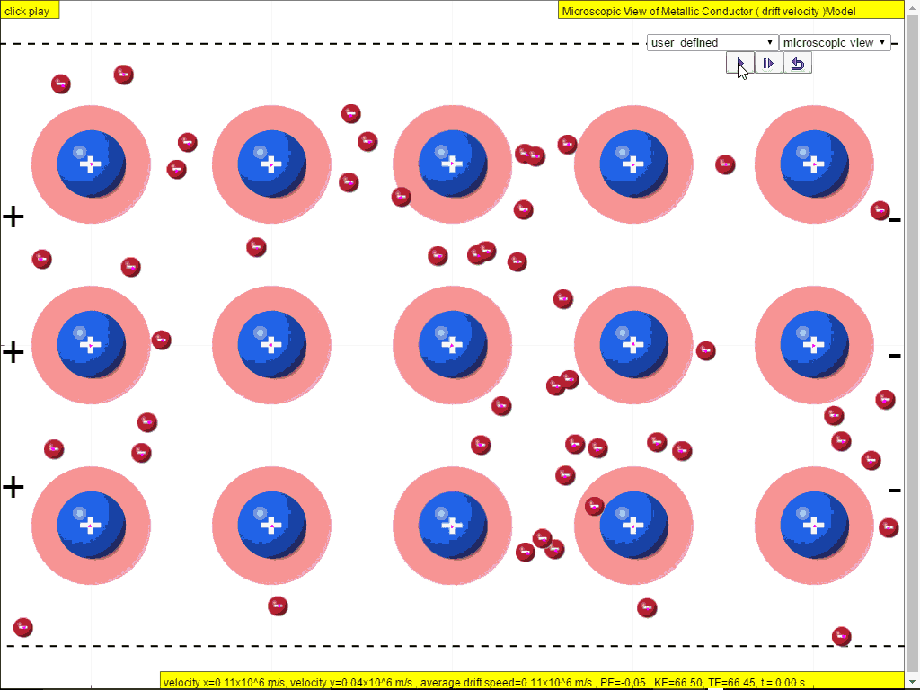
Η μπαταρία τα αναγκάζει να κινηθούν τακτικά, γιατί δημιουργεί ηλεκτρικό πεδίο ανάμεσα στους δύο πόλους της.

Slide 12
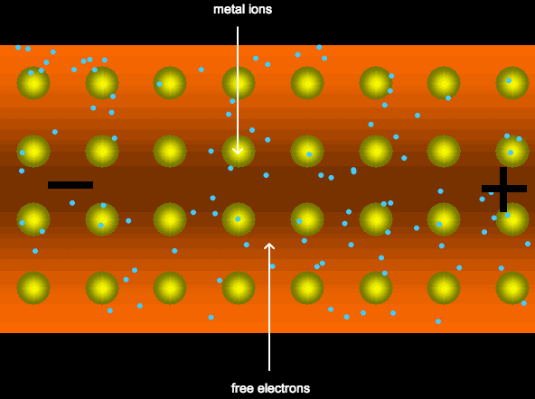
!!!! Τα ηλεκτρόνια δεν είναι της ΔΕΗ, ούτε της μπαταρίας.
Στον ΜΙΚΡΟΚΟΣΜΟ ενός μετάλλου
ιόντα μετάλλου
ελεύθερα ηλεκτρόνια

Slide 13
Πόσο γρήγορα κινούνται τα ηλεκτρόνια μέσα στα σύρματα, όταν διαρρέονται από ηλεκτρικό ρεύμα;
Ένα χιλιοστό στο δευτερόλεπτο. Τόσο γρήγορα όσο και τα σαλιγκάρια!

Slide 14
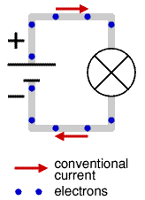
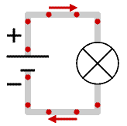
Φορά του ηλεκτρικού ρεύματος
Η φορά του ηλεκτρικού ρεύματος είναι η φορά κίνησης των θετικών φορέων (για ιστορικούς λόγους ονομάζεται συμβατική φορά).
Φορά κίνησης αρνητικών φορέων.
Φορά κίνησης θετικών φορέων.
συμβατική φορά
ηλεκτρόνια

Slide 15
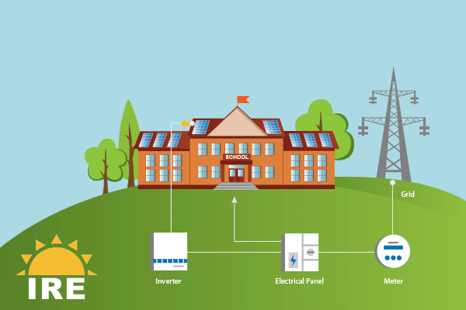
Ηλεκτρικές πηγές

Slide 16
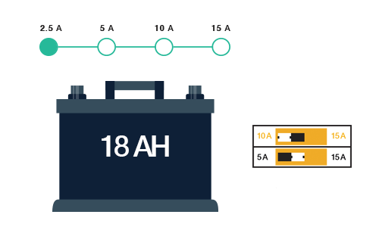
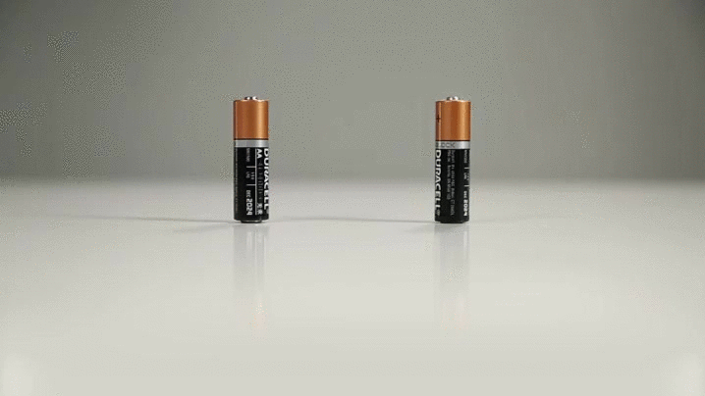
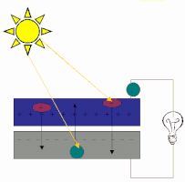
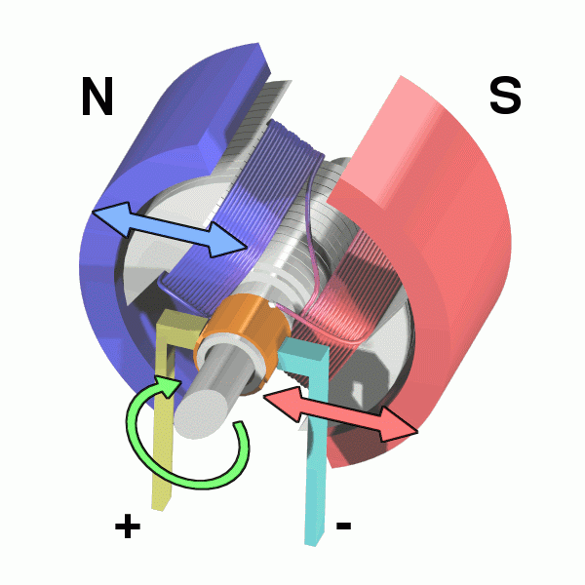
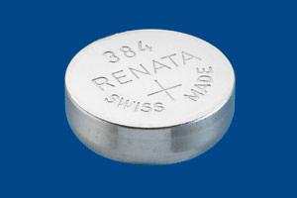
Τύποι Ηλεκτρικών Πηγών
Ηλεκτρικά στοιχεία
Ηλεκτρικός συσσωρευτής
Μπαταρία ρολογιού
Φωτοστοιχείο
Ηλεκτρικός κινητήρας

Slide 17

_
+
Πηγή συνεχούς ρεύματος
Πηγή εναλλασσόμενου ρεύματος
Αν σ’ έναν αγωγό το ρεύμα (ηλεκτρόνια) έχει την ίδια φορά συνεχώς, τότε θα είναι συνεχές.
Αν σ’ έναν αγωγό η φορά του ρεύματος αλλάζει περιοδικά, τότε θα είναι εναλλασσόμενο.

Slide 18
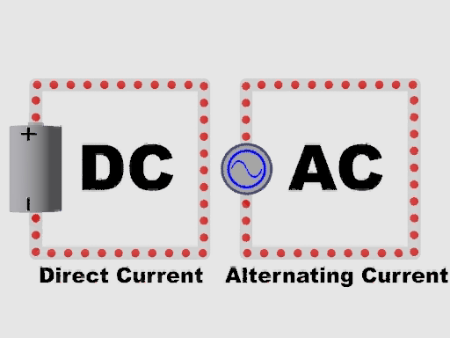
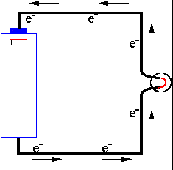
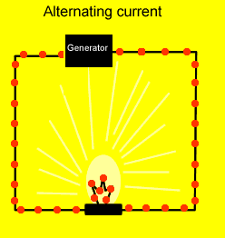
Συνεχές ρεύμα
Εναλλασσόμενο ρεύμα
Συνεχές ρεύμα
Εναλλασσόμενο ρεύμα
Γεννήτρια

Slide 19
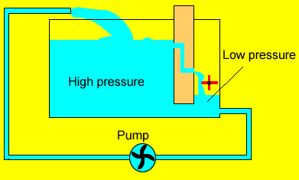
Παρόμοια με την πηγή λειτουργεί μια υδραντλία.
Αυτή δεν παράγει νερό, αλλά δημιουργεί διαφορά πίεσης, λόγω της οποίας επιτυγχάνεται η ροή του προϋπάρχοντος νερού (υδραυλικό ανάλογο).
Βέβαια, η αντλία προσφέρει ενέργεια που χρειάζεται να αναπληρώνεται.
χαμηλή πίεση
υψηλή πίεση
αντλία

Slide 20
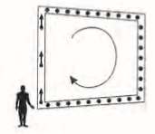
Αντίστοιχα, έχουμε και το μηχανικό ανάλογο.
Ο άνθρωπος δεν παράγει σφαιρίδια, απλά καταναλώνει ενέργεια ανεβάζοντάς τα σε υψηλότερο επίπεδο, διατηρώντας μια σταθερή ροή των προϋπαρχόντων σφαιριδίων.

Slide 21
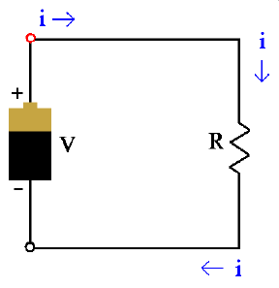
!!! Έτσι, η ηλεκτρική πηγή δεν παράγει ηλεκτρικά φορτία, απλά διατηρεί το πεδίο και τη διαφορά δυναμικού.

Slide 22
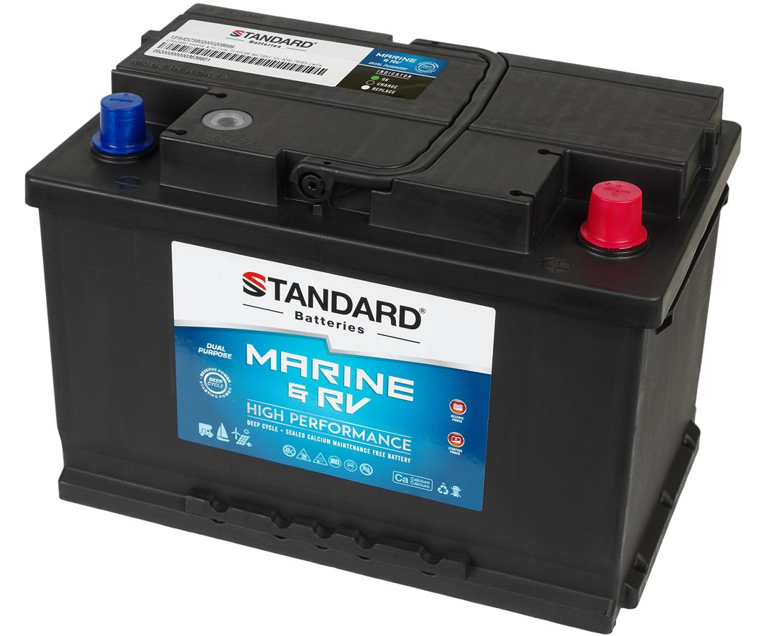
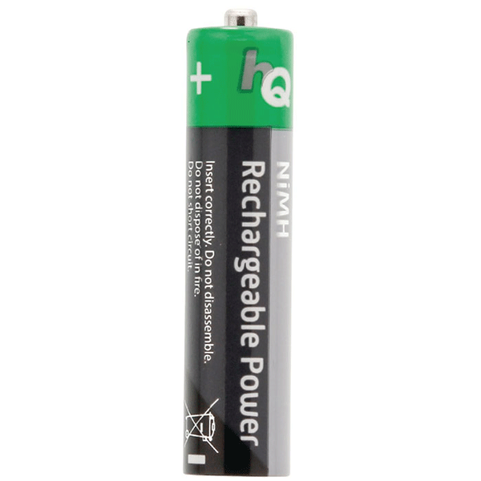
Τα άκρα της πηγής ονομάζονται πόλοι.
Ο θετικός πόλος βρίσκεται σε υψηλότερο δυναμικό απ’ ότι ο αρνητικός.
Θετικός πόλος
της πηγής
Αρνητικός πόλος
της πηγής

Slide 23
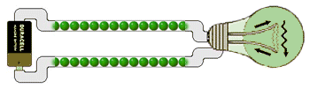
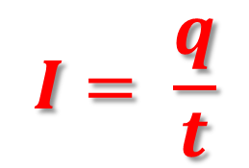
Ένταση του ηλεκτρικού ρεύματος
Η ένταση Ι του ηλεκτρικού ρεύματος εκφράζει το ρυθμό ροής ενός ηλεκτρικού φορτίου q από μία διατομή του αγωγού.
$$I= \frac{q}{t}$$
Αν ο ρυθμός ροής του ηλεκτρικού φορτίου είναι σταθερός, τότε το ρεύμα θα είναι σταθερό (Ι = σταθ.).
Στο συνεχές ρεύμα δεν είναι απαραίτητο Ι = σταθ..

Slide 24



Μονάδα μέτρησης της Έντασης του Ρεύματος
$$I= \frac{q}{t}$$
$$\frac{1C}{1s}$$
Στο σύστημα SI:
$$1A$$
=
!!!!! Στο SI, η μονάδα 1Α (Ampère-Αμπέρ) είναι θεμελιώδης και δεν ορίζεται με βάση την ένταση του ρεύματος.

Slide 25
Παρακάτω δίνονται μερικές διευθύνσεις όπου μπορείτε να βρείτε αναρτήσεις με θέμα « Ηλεκτρικές Πηγές - Ηλεκτρικό Ρεύμα ».
Διαδικτυακή παρουσίαση από τον Σωκράτη Καλελή εδώ.
Διαδικτυακή παρουσίαση από τον Σταύρο Λουβερδή εδώ.
Παρουσίαση θεωρίας από τον ιστότοπο «physiclessons» εδώ.
Προσομοιώσεις του Ηλία Σιτσανλή εδώ, εδώ κι εδώ.

Slide 26
Ερωτήσεις στο Δυναμικό Ηλεκτρισμό
35 Ερωτήσεις Πολλαπλής Επιλογής με το πρόγραμμα Hot Potatoes εδώ.
Στο αρχείο υπάρχουν 35 ερωτήσεις πολλαπλής επιλογής με το πρόγραμμα Hot Potatoes από την ύλη του Δυναμικού Ηλεκτρισμού (Ένταση του Ρεύματος - Αντίσταση μεταλλικού αγωγού - Νόμος του Ohm).

Slide 27
Εφαρμογές

Slide 28
Ερωτήσεις από το σχολικό βιβλίο
( από σελ. 119 )

Slide 29
1. Σημειώστε με (X) τη σωστή απάντηση. Ένα μηχανικό ανάλογο της ηλεκτρικής πηγής είναι
α. ο άνθρωπος που δημιουργεί ροή σφαιριδίων σε σωλήνα.
β. η αντλία
γ. η διαφορά πίεσης
δ. η ροή υγρού μέσα σε σωλήνα
(Χ)

Slide 30
6. Να σημειώσετε (Σ) στις σωστές και (Λ) στις λανθασμένες προτάσεις.
α. Η πραγματική φορά του ηλεκτρικού ρεύματος είναι η φορά κίνησης των ελευθέρων ηλεκτρονίων.
β. Η ηλεκτρική πηγή παράγει ηλεκτρικά φορτία.
γ. Η ένταση του ηλεκτρικού ρεύματος δίνεται από τον τύπο I = q · t και στο S.I. μετριέται σε Α.
(Σ)
(Λ)
(Λ)

Slide 31
Ερωτήσεις εκτός του
σχολικού βιβλίου

Slide 32
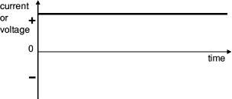
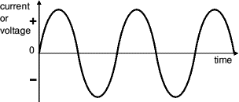
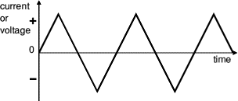
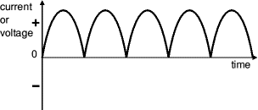
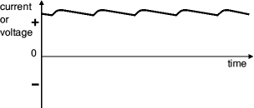
1. Να συμπεράνετε ποιες από τις παρακάτω γραφικές παραστάσεις αντιστοιχούν σε συνεχές (σ) και ποιες σε εναλλασσόμενο ρεύμα (ε).
I
I
(ε)
(σ)
(α)
t
(β)
t
I
(ε)
I
(γ)
t
(σ)
t
(δ)
I
(σ)
(ε)
t

Slide 33
2. Ο ρόλος της ηλεκτρικής πηγής σ’ ένα κύκλωμα είναι
α. να παράγει ηλεκτρικά φορτία.
β. να δημιουργεί διαφορά δυναμικού.
γ. να μετατρέπει ηλεκτρική ενέργεια σε χημική.
δ. να δημιουργεί ενέργεια από το μηδέν.
3. Η συμβατική φορά του ηλεκτρικού ρεύματος σε μεταλλικό αγωγό που συνδέεται με ηλεκτρική πηγή είναι
α. η φορά κίνησης των ελευθέρων ηλεκτρονίων του αγωγού.
β. η αντίθετη φορά από τη φορά κίνησης των ελευθέρων ηλεκτρονίων του αγωγού.
γ. από τον αρνητικό προς το θετικό πόλο της πηγής.
δ. η φορά κίνησης των αρνητικών ιόντων του αγωγού.

Slide 34
4. Πριν από την εφαρμογή του ηλεκτρικού πεδίου τα ελεύθερα ηλεκτρόνια των μεταλλικών αγωγών
α. είναι ακίνητα.
β. εκτελoύν πρoσανατoλισμένη κίνηση.
γ. κινoύνται άτακτα.
δ. κινούνται με την ταχύτητα του φωτός.
5. Φορείς του κινούμενου φορτίου στα μέταλλα είναι
α. αρνητικά ιόντα και ηλεκτρόνια.
β. μόνο θετικά ιόντα.
γ. τα ελεύθερα ηλεκτρόνια.
δ. θετικά και αρνητικά ιόντα.

Slide 35
6. Ηλεκτρικό ρεύμα γενικά ονομάζουμε
α. την άτακτη κίνηση των ελεύθερων ηλεκτρονίων των μετάλλων.
β. την κίνηση των ηλεκτρονίων γύρω από τους πυρήνες.
γ. κάθε προσανατολισμένη κίνηση ηλεκτρικών φορτίων.
δ. την ύπαρξη ελεύθερων ηλεκτρονίων σ’ ένα σώμα.
7. Η σωστή σχέση που υπολογίζει την ένταση του ρεύματος είναι:
α. I = q.t. β. I = q/t.
γ. I = q²/t. δ. I = V/q.

